Slide 1
ERP 연동프로세스 요약
패션 형지 자사 쇼핑몰 구축을 위한 자료
작성 : 박성주

Slide 2
ERP – WEB 연동 프로세스
DB TO DB 방식 (일배치)
제원
서버OS ?
WAS ?
서버 스크립트언어?
DATABASE ?
SAP ERP
DB
인터페이스
서버
Shop mall
WEB DB
ERP1
DB
ERP2
DB
운영순서
1.연동항목정립
2. 인터페이스 서버 구축
(was 및 DB 세팅)
3. DB 스키마 작업
4. 인터페이스 개발
5. ERP DB 연결 및 데이터연동 테스트
6. 운영
제원
Centos7 (리눅스)
Nginx(was)
PHP 5.7
PostgreSql(9.x)
제원
SAP ERP
ORCLE 11G

Slide 3
ERP – WEB 연동 프로세스 DB TO DB
DB TO DB 방식 (일배치)
웹서버 상 서버스크립트(PHP) 등을 이용해 대상 DB서버에 컨넥션 해서 원하는 정보(상품등)
질의해서 그 결과 값을 다시 로컬 DB에 바로 저장하며 일배치의 경우 아파치등 서버에서 크론(예약실행)등을 이용 정기적으로 정해진 시간에
해당파일을 실행함
SAP ERP
DB
WEB
DB
DB서버
쿼리
Request
쇼핑몰 서버 (리눅스 CENTOS7)
ERP
오라클등
PHP 실행 스크리트 (원격DB접속 및 원하는데이터 질의 및 결과 저장)
Respone
PHP 실행 스크립트를
크론에 등록(예약실행)
웹서버 아파치 NginX
웹서버언어
PHP
LOCAL DB
PostgreSql

Slide 4
ERP – WEB 연동 프로세스2 WEB URL방식
WEB URL 방식 ( 이종 시스템간 예시)
ERP
오라클등
JAVA 서버 (윈도우등)
http://test_api.do?parm
출력값을 xml 형식 또는 json 타입으로 파싱(변환)해서 출력 (표준문서객체)
JAVA 실행 스크리트
DB에 접속해 원하는 데이터질의 출력프로세스
오브젝트 타입
{
"id": "hong",
"name": "홍길동"
}
배열타입
book : [
"위인전",
"소설",
"수필집"
]
웹서버 톰캣
웹서버언어
JSP
요청
쇼핑몰 서버 (리눅스 CENTOS7)
PHP 실행 스크리트 http://test_api.do?parm 호출 해서 결과 저장)
PHP 실행 스크립트를
크론에 등록(예약실행)
웹서버 아파치 NginX
웹서버언어
PHP
LOCAL DB
PostgreSql

Slide 5
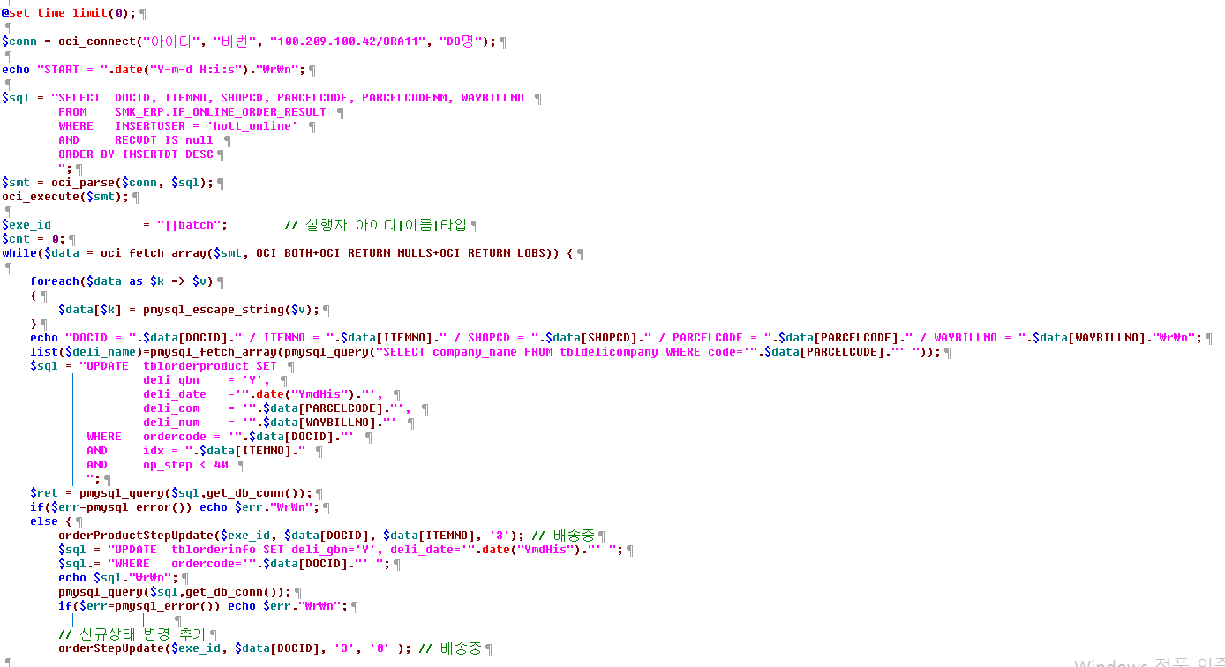
ERP – WEB API 소스 예시 DB to DB

